Slide 1


Khởi động

Slide 2




VƯỢT CHƯỚNG
NGẠI VẬT

Slide 3




25 + 40 = ......
1
0
3
2
4
5
A. 92 B. 29 C. 65

Slide 4



41 + 8 = 94
4
5
3
2
0
1
A. Đ B. S

Slide 5
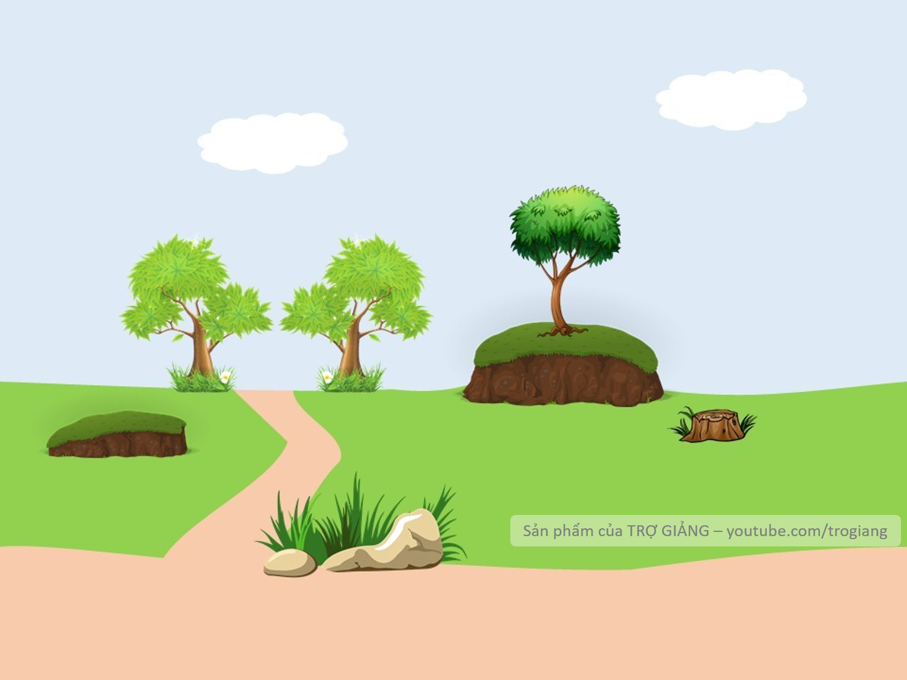
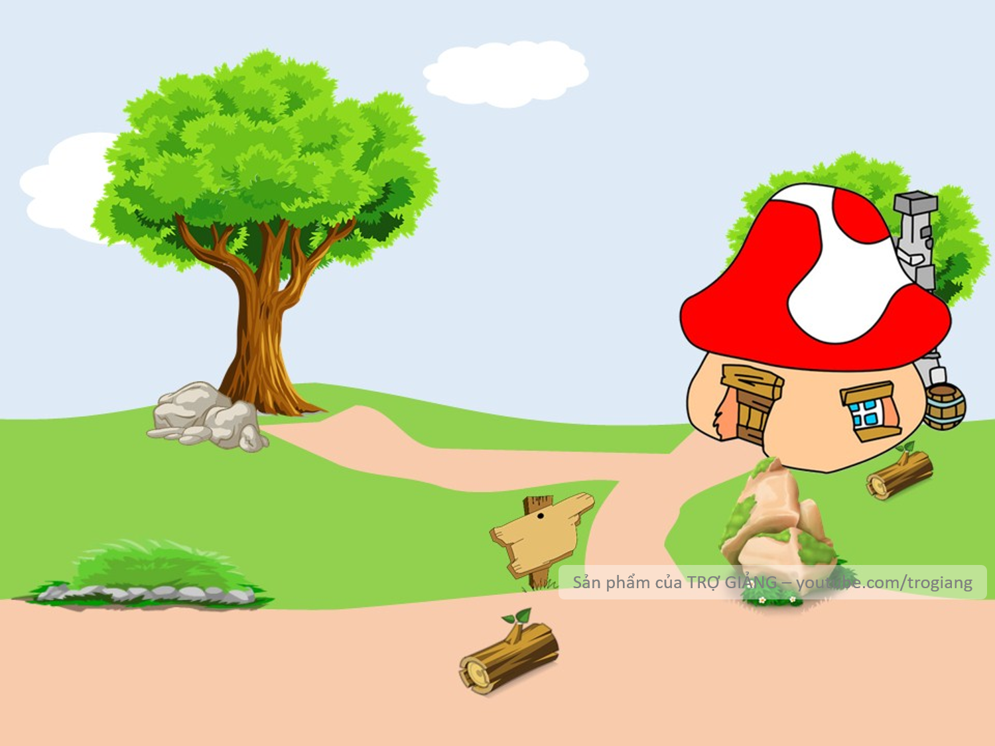

90
4
99 - 9 = ......
5
3
2
0
1

Slide 6






65 – 62 = ......
4
3
5
3
2
0
1

Slide 7
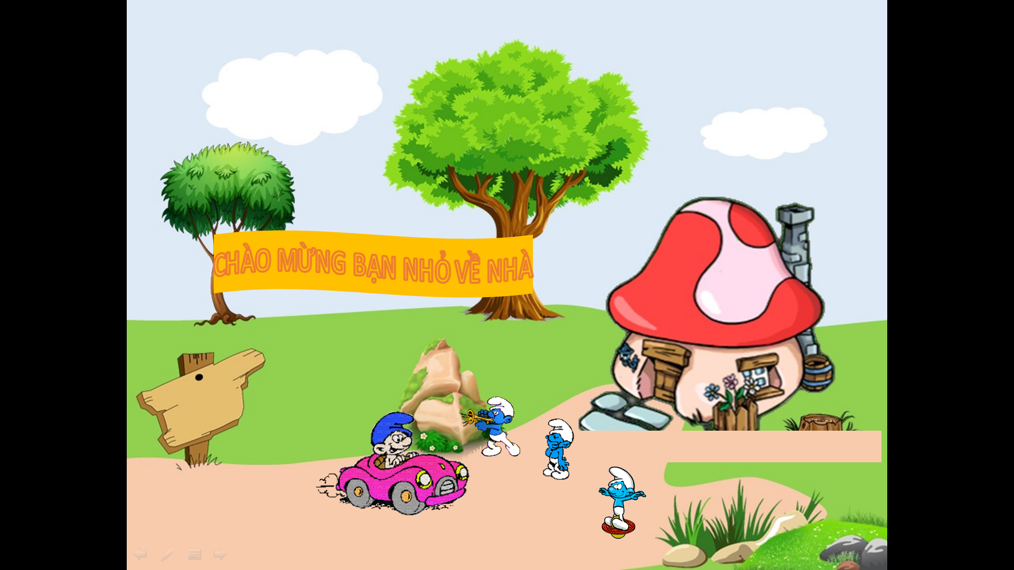
C¶m ơn các bạn!
Các bạn giỏi quá!

Slide 8


Bài 33: LUYỆN TẬP CHUNG
(Tiết 4)

Slide 9

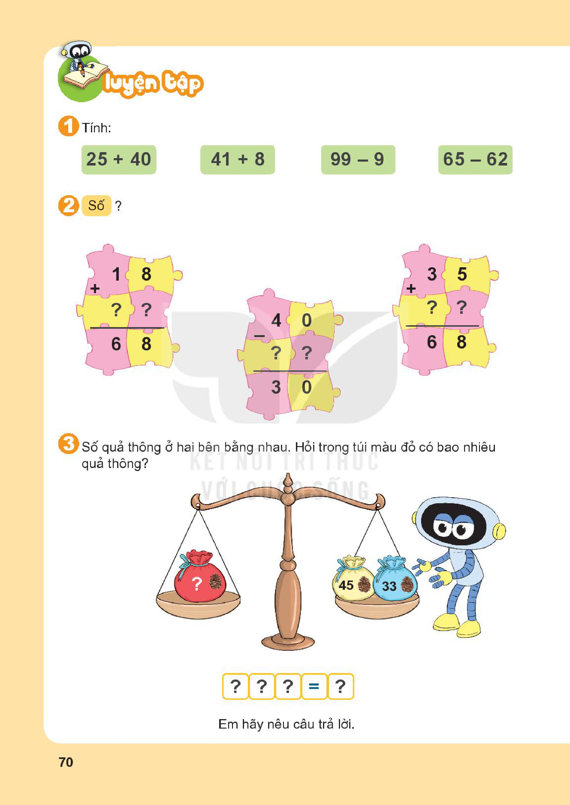

Slide 10
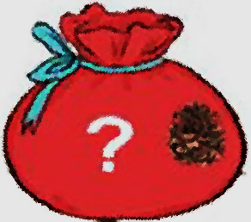
3
Số quả thông ở hai bên bằng nhau. Hỏi trong túi màu đỏ có bao nhiêu quả thông ?
?
?
?
=
?
45
+
33
78
Em hãy nêu câu trả lời.

Slide 11
4
Tính:
a) 20 + 40 + 1 =
61
b) 15 – 2 – 1 =
12
c) 40 + 15 + 2 =
57

Slide 12
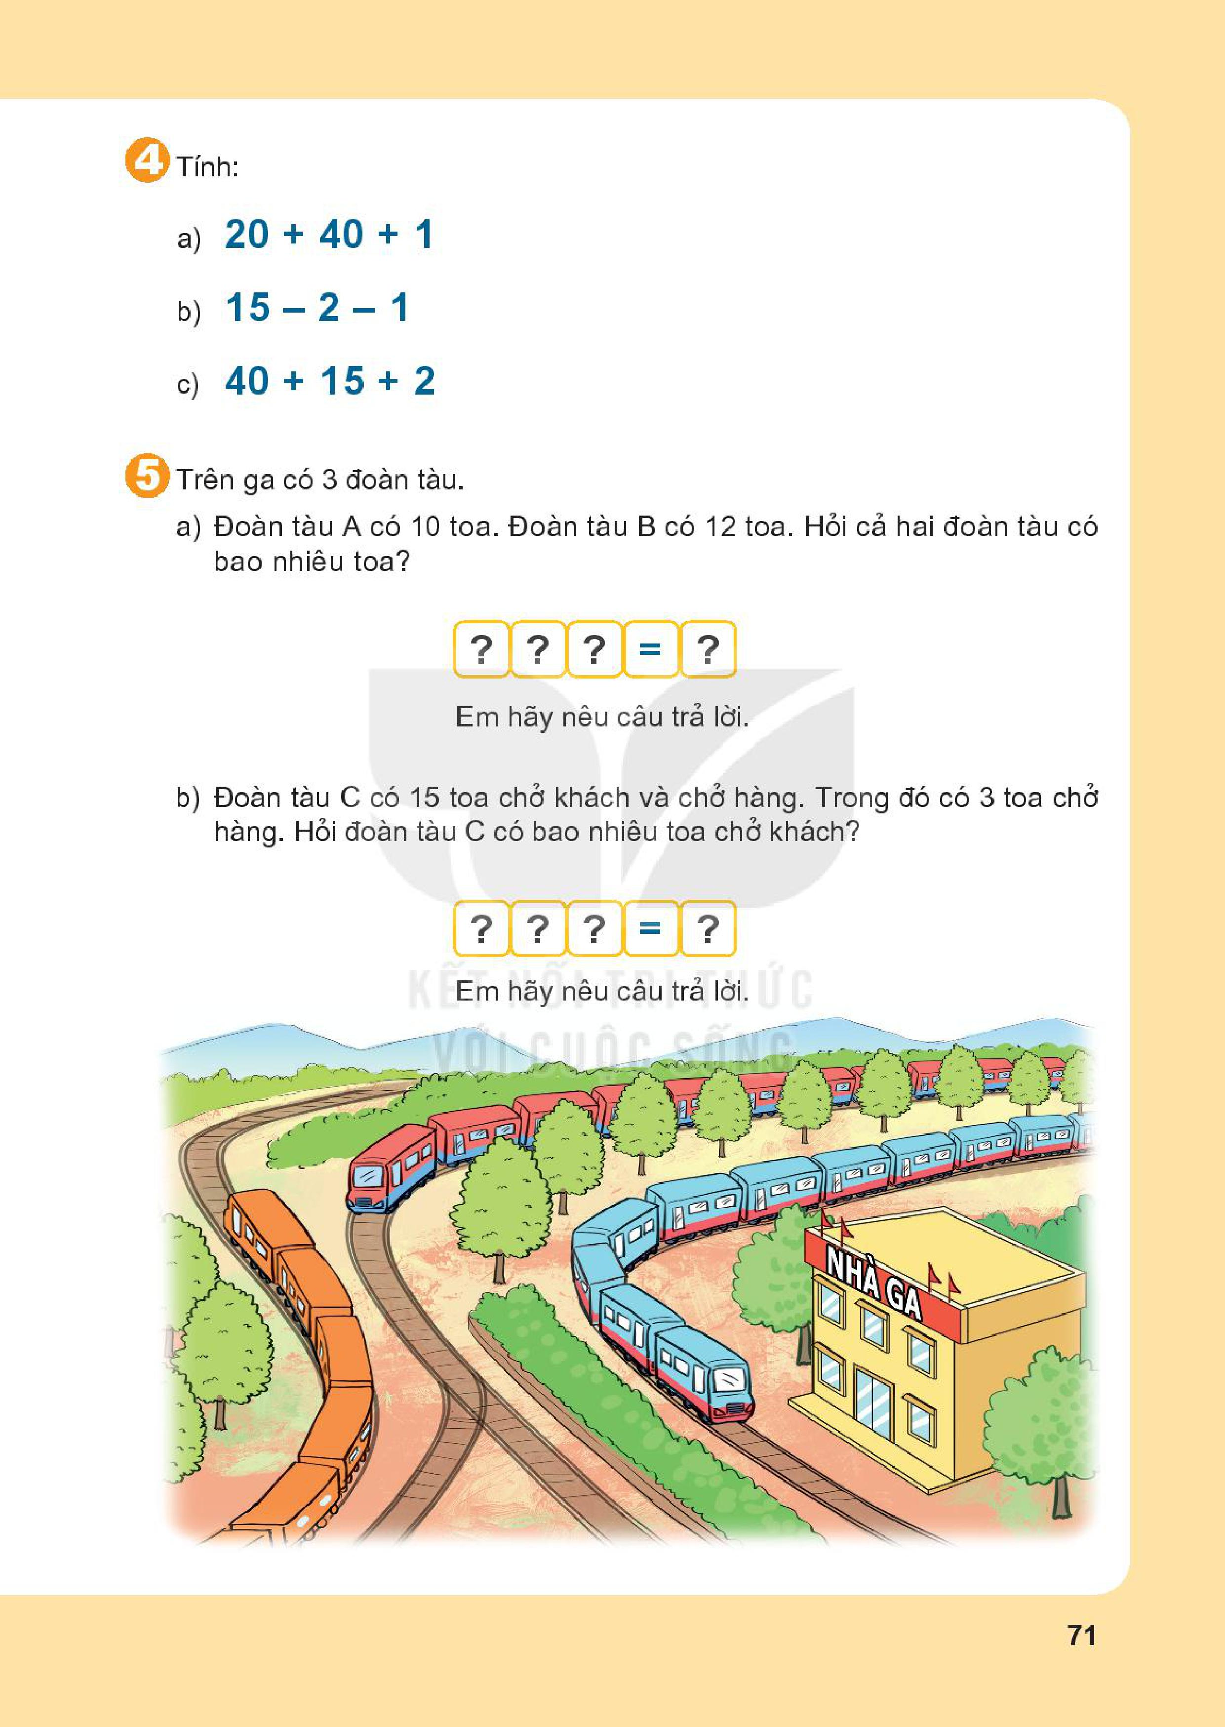
5
Trên ga có ba đoàn tàu.
B
C
A

Slide 13
5
Trên ga có ba đoàn tàu.
B
C
A
a) Đoàn tàu A có 10 toa. Đoàn tàu B có 12 toa. Hỏi cả hai đoàn tàu có bao nhiêu toa?
?
?
?
=
?
10
+
12
22
Em hãy nêu câu trả lời.
b) Đoàn tàu C có 15 toa chở khách và chở hàng. Trong đó có 3 toa chở hàng. Hỏi đoàn tàu C có bao nhiêu toa chở khách?
?
?
?
=
?
15
-
3
12
Em hãy nêu câu trả lời.

